Slide 1
吕燕昆
中国海洋大学

Slide 2


Slide 3
中国海洋大学汇报答辩通用模板
POWERPOINT TEMPLATE FOR OCEAN UNIVERSITY OF CHINA
指导老师：秋 叶
汇报学生：吕燕昆

Slide 4

壹
贰
叁
肆
伍
这是文字页
这是功能页
这是图片页
这是逻辑页
这是图表页

Slide 5
这是文字页
壹
THIS IS THE TEXT PAGE

Slide 6
一段文字
ONE TEXT
这里可以添加一段文字，用来说明关键词。这里可以添加一段文字，用来说明关键词。这里可以添加一段文字，用来说明关键词。这里可以添加一段文字，用来说明关键词。这里可以添加一段文字，用来说明关键词。这里可以添加一段文字，用来说明关键词。这里可以添加一段文字，用来说明关键词。这里可以添加一段文字，用来说明关键词。这里可以添加一段文字，用来说明关键词。
这是文字页
这是功能页
这是图片页
这是逻辑页
这是图表页
关键词
关键词
关键词

Slide 7
两段文字
TWO TEXTS
这是文字页
关键词
关键词
这里可以添加一段文字，用来说明关键词。这里可以添加一段文字，用来说明关键词。这里可以添加一段文字，用来说明关键词。
这里可以添加一段文字，用来说明关键词。这里可以添加一段文字，用来说明关键词。这里可以添加一段文字，用来说明关键词。
这是功能页
这是图片页
这是逻辑页
这是图表页

Slide 8
三段文字
THREE TEXTS
这是文字页
关键词
关键词
关键词
这里可以添加一段文字，用来说明关键词。这里可以添加一段文字，用来说明关键词。这里可以添加一段文字，用来说明关键词。
这里可以添加一段文字，用来说明关键词。这里可以添加一段文字，用来说明关键词。这里可以添加一段文字，用来说明关键词。
这里可以添加一段文字，用来说明关键词。这里可以添加一段文字，用来说明关键词。这里可以添加一段文字，用来说明关键词。
这是功能页
这是图片页
这是逻辑页
这是图表页

Slide 9
四段文字
FOUR TEXTS
关键词
关键词
这是文字页
这里可以添加一段文字，用来说明关键词。这里可以添加一段文字，用来说明关键词。
这里可以添加一段文字，用来说明关键词。这里可以添加一段文字，用来说明关键词。
这是功能页
这是图片页
这是逻辑页
关键词
关键词
这是图表页
这里可以添加一段文字，用来说明关键词。这里可以添加一段文字，用来说明关键词。
这里可以添加一段文字，用来说明关键词。这里可以添加一段文字，用来说明关键词。

Slide 10
这是功能页
贰
THIS IS THE FUNCTION PAGE

Slide 11

这是文字页
乔布斯
这是功能页
Steve Jobs
这是图片页
这里编辑个人介绍内容。最好选单一背景的照片，照片要通过“删除背景”去掉底色。
这是逻辑页
这是图表页

Slide 12



团队介绍
这里可以写一句团队介绍
姓名
姓名
姓名
这是文字页
这是功能页
这是图片页
这是逻辑页
这是图表页
这里写一句个人介绍
这里写一句个人介绍
这里写一句个人介绍

Slide 13

荣誉证书
这里可以编辑一段文字，最好不要超过一行。
这是文字页
这是功能页
这是图片页
这是逻辑页
这是图表页

Slide 14



荣誉证书
这里可以编辑一段文字，最好不要超过一行。
这是文字页
这是功能页
这是图片页
这是逻辑页
这是图表页

Slide 15
这是图片页
叁
THIS IS THE PICTURE PAGE

Slide 16

这是文字页
这是大标题
这是功能页
这里可以对标题进行简单的解释
这是图片页
这是逻辑页
这是图表页
这是小标题
这是小标题
这是小标题
这里是小标题的内容
这里是小标题的内容
这里是小标题的内容

Slide 17


双图秀
这里可以写一到三行文字，文字靠右对齐
用以描述右侧图片
蔚蓝的大海，绵长的海岸线
这是文字页
这是功能页
这是美丽的大海
这是图片页
这是逻辑页
这里可以写一到三行文字，文字靠左对齐
用以描述左侧图片
夕阳把大海染成了黄金一片
这是图表页

Slide 18
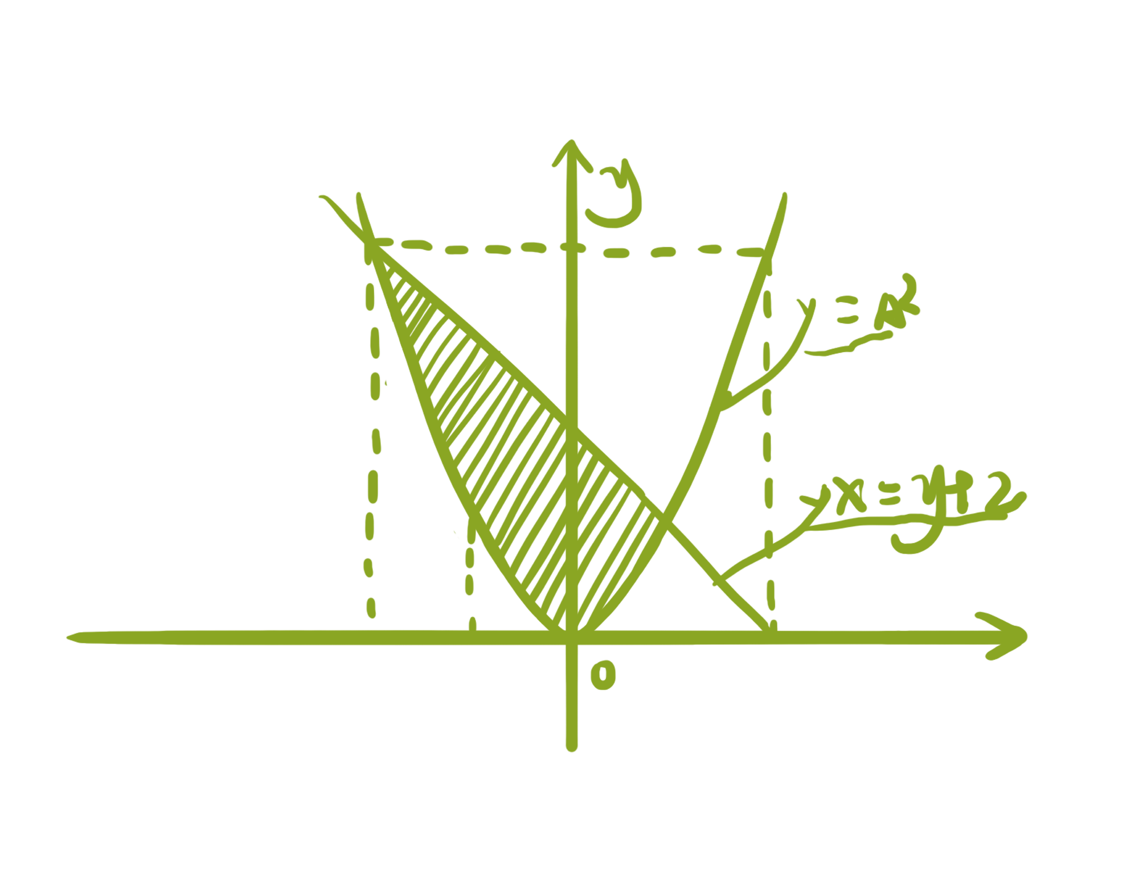
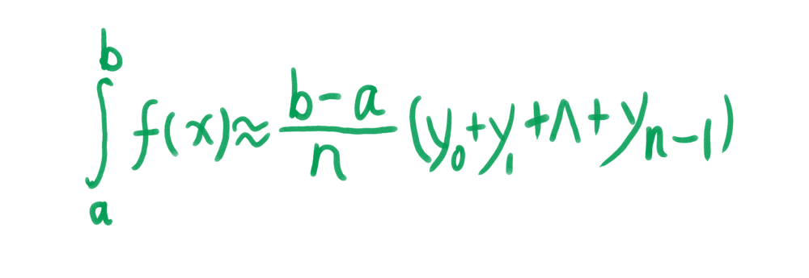
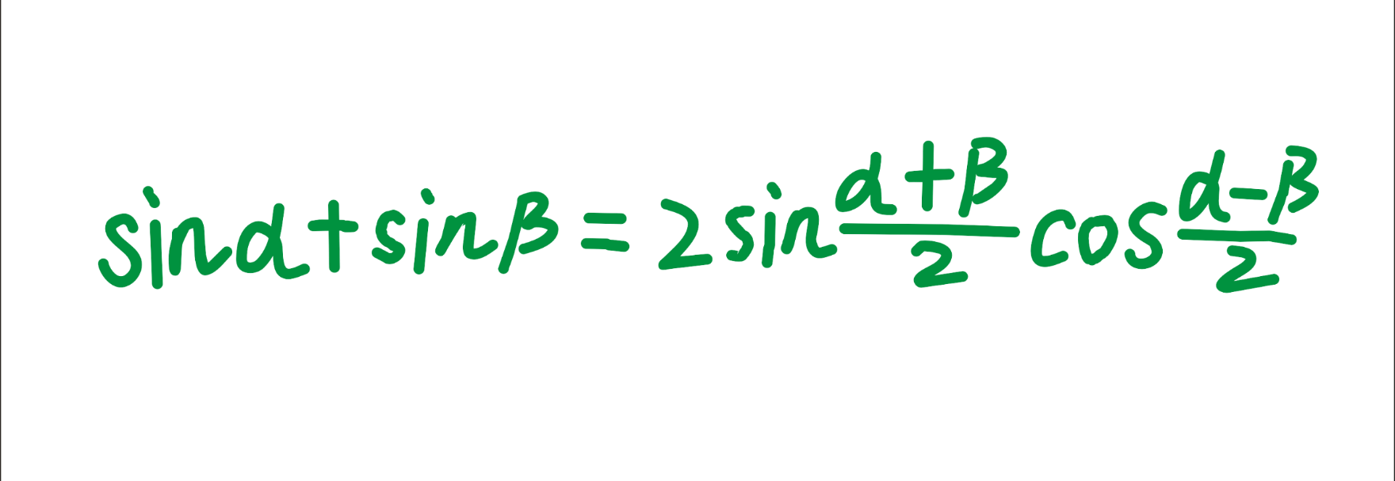
这页可用来添加公式
当然，添加图片也是可以的，
文字最好不要超过两行，字不在多，关键靠讲。
这是文字页
这是功能页
这是图片页
这是逻辑页
这是图表页

Slide 19




用色彩和大小体现重点
这里可以编辑文字
四个版式连续使用，用以强调每张图片的内容。
绿色的春天
这是文字页
这是功能页
这是图片页
这是逻辑页
这是图表页
这里是内容描述
这里是内容描述
这里是内容描述
这里是内容描述

Slide 20

用色彩和大小体现重点
这里可以编辑文字
四个版式连续使用，用以强调每张图片的内容。
蓝色的夏天
这是文字页
这是功能页
这是图片页
这是逻辑页
这是图表页
这里是内容描述
这里是内容描述
这里是内容描述
这里是内容描述

Slide 21
用色彩和大小体现重点
这里可以编辑文字
四个版式连续使用，用以强调每张图片的内容。
橙色的秋天
这是文字页
这是功能页
这是图片页
这是逻辑页
这是图表页
这里是内容描述
这里是内容描述
这里是内容描述
这里是内容描述

Slide 22
用色彩和大小体现重点
这里可以编辑文字
四个版式连续使用，用以强调每张图片的内容。
白色的冬天
这是文字页
这是功能页
这是图片页
这是逻辑页
这是图表页
这里是内容描述
这里是内容描述
这里是内容描述
这里是内容描述

Slide 23
这是逻辑页
肆
THIS IS THE LOGICAL PAGE

Slide 24

时间轴
这里可以编辑一段文字，最好不要超过一行。
这是文字页
这是功能页
2020.01
这是图片页
这是时间轴版式的首页
后面的幻灯片采用向上“推入”切换，可播放观看效果
这是逻辑页
这是图表页

Slide 25


2020.02
这是时间轴版式的中页
可以不使用
也可以多次使用
这是文字页
这是功能页
这是图片页
2020.03
这是逻辑页
这是时间轴版式的中页
可以不使用
也可以多次使用
这是图表页

Slide 26

2020.04
这里可以编辑事件描述
这里可以编辑事件描述
这里可以编辑事件描述
这是文字页
这是功能页
这是图片页
这是逻辑页
这是图表页

Slide 27



流程
以下给出了四种版式，做PPT时尽量选择统一的版式。
可删除不需要的版式，把需要的版式“复制、粘贴”到其它三个位置。
这是小标题
这是小标题
这是小标题
这是小标题
这是文字页
1
2
3
4
这是功能页
这是重点
这是图片页
可用标题
加文字来叙述
可用图标
加文字来叙述
可用小图
加文字来叙述
这是逻辑页
这是图表页
这是重点
可用标题
加文字来叙述
可用图标
加文字来叙述
可用小图
加文字来叙述
也可大图
加文字来叙述

Slide 28




循环
循环图内部可以用四张图片或者四个图标
这是小标题
这是小标题
这是文字页
这里可以描述流程内容
这里可以描述流程内容
这里可以描述流程内容
这里可以描述流程内容
这是功能页
这是图片页
这是逻辑页
这是图表页
这是小标题
这是小标题
这里可以描述流程内容
这里可以描述流程内容
这里可以描述流程内容
这里可以描述流程内容

Slide 29


对比
这里可以添加一句描述
这里可以添加一段文字
文字为竖版
可以描述右边图片信息或乙方意见
这是小标题
这里可以添加一段文字
文字为竖版
可以描述右边图片信息或乙方意见
这是小标题
这是文字页
这是功能页
这是图片页
这是逻辑页
这是图表页

Slide 30
并列
这里可以添加一句描述
这是文字页
关键词
关键词
关键词
关键词
这是功能页
这里可以添加一段文字，用来说明关键词。这里可以添加一段文字，用来说明关键词。
这里可以添加一段文字，用来说明关键词。这里可以添加一段文字，用来说明关键词。
这里可以添加一段文字，用来说明关键词。这里可以添加一段文字，用来说明关键词。
这里可以添加一段文字，用来说明关键词。这里可以添加一段文字，用来说明关键词。
这是图片页
这是逻辑页
这是图表页

Slide 31
这是图表页
伍
THIS IS THE CHART PAGE

Slide 32
表格一
表格未必真要看见“格” ；可用色彩来强调“分类”重点。
项目标题 | 分类一 | 分类二 | 分类三
01 项目名称 | × | ○ | ○
02 项目名称 | ○ | ○ | ×
03 项目名称 | ○ | × | ×
04 项目名称 | × | ○ | ○
05 项目名称 | × | ○ | ○
06 项目名称 | ○ | × | ○
这是文字页
这是功能页
这是图片页
这是逻辑页
这是图表页

Slide 33
表格二
可用色彩来强调“项目”重点。
项目标题 | 分类一 | 分类二 | 分类三
01 项目名称 | × | ○ | ○
02 项目名称 | ○ | ○ | ×
03 项目名称 | ○ | × | ×
04 项目名称 | × | ○ | ○
05 项目名称 | × | ○ | ○
06 项目名称 | ○ | × | ○
这是文字页
这是功能页
这是图片页
这是逻辑页
这是图表页

Slide 34
柱状图
这里可以写重点文字叙述，最好一行把内容写完，当然，是写重点内容哦~
这是文字页
这是功能页
关键点分析
这是图片页
这里可以分析重点
这是逻辑页
这是图表页
这里可以分析重点
这里可以分析重点

Slide 35
折线图
这里可以写重点文字叙述，最好一行把内容写完，当然，是写重点内容哦~
这是文字页
我叫重点
我叫重点
这是功能页
这是图片页
这是逻辑页
这是图表页

Slide 36
环形图
这里可以写一到三行具体的文字，
文字中的重点内容，可用 红色 来强调。
这是文字页
这是小标题
这是小标题
这是小标题
这是功能页
这是图片页
这是逻辑页
这是图表页
这里可以写一句话说明
这里可以写一句话说明
这里可以写一句话说明

Slide 37
变体环形图
这里可以写一行具体的文字
这是文字页
这是功能页
这是图片页
这是重点文字
这是逻辑页
重点文字解析或英文翻译
这是图表页
这是小标题
这是小标题
这是小标题
这是小标题

Slide 38
谢谢观看
THANKS FOR WATCHING

Slide 39
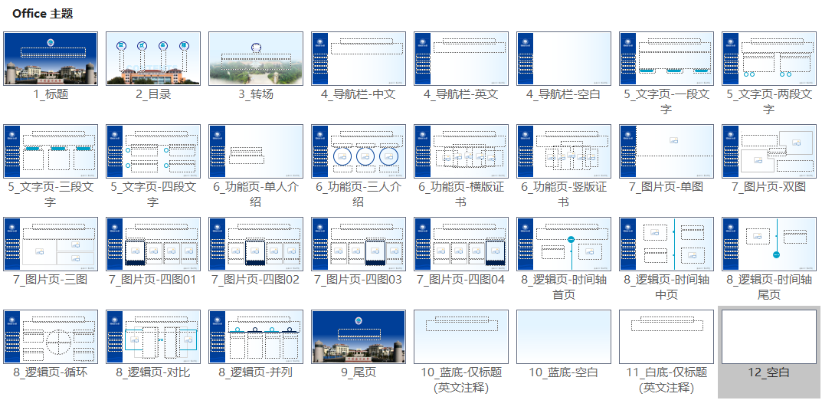
版式总览
FORMAT

Slide 40
导航栏说明
NAVIGATION BAR INSTRUCTIONS

Slide 41
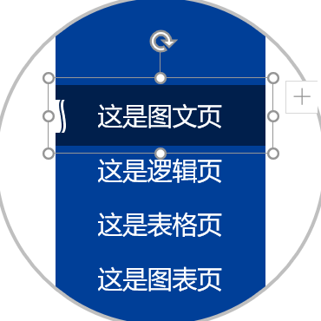
这是一个
这是图文页
可拖动的色块
这是逻辑页
COLOUR AREA
这是表格页
这是图表页

Slide 42
色块使用三步曲
STATUS QUO OF FOREIGN RESEARCH
这是图文页
这是图文页
这是图文页
这是逻辑页
这是逻辑页
这是逻辑页
这是表格页
这是表格页
这是表格页
第一步：复制粘贴
第二步：置于底层
第三步：移动位置

Slide 43
样式一
导航栏添加二级标题
这是文字页
第一页
第二页
第三页
这是功能页
这是图片页
这是逻辑页
这是图表页

Slide 44
样式二
图标+文字
文字页
功能页
图片页
逻辑页
图表页

Slide 45
样式三
白色色块
这是文字页
这是功能页
这是图片页
这是逻辑页
这是图表页

Slide 46
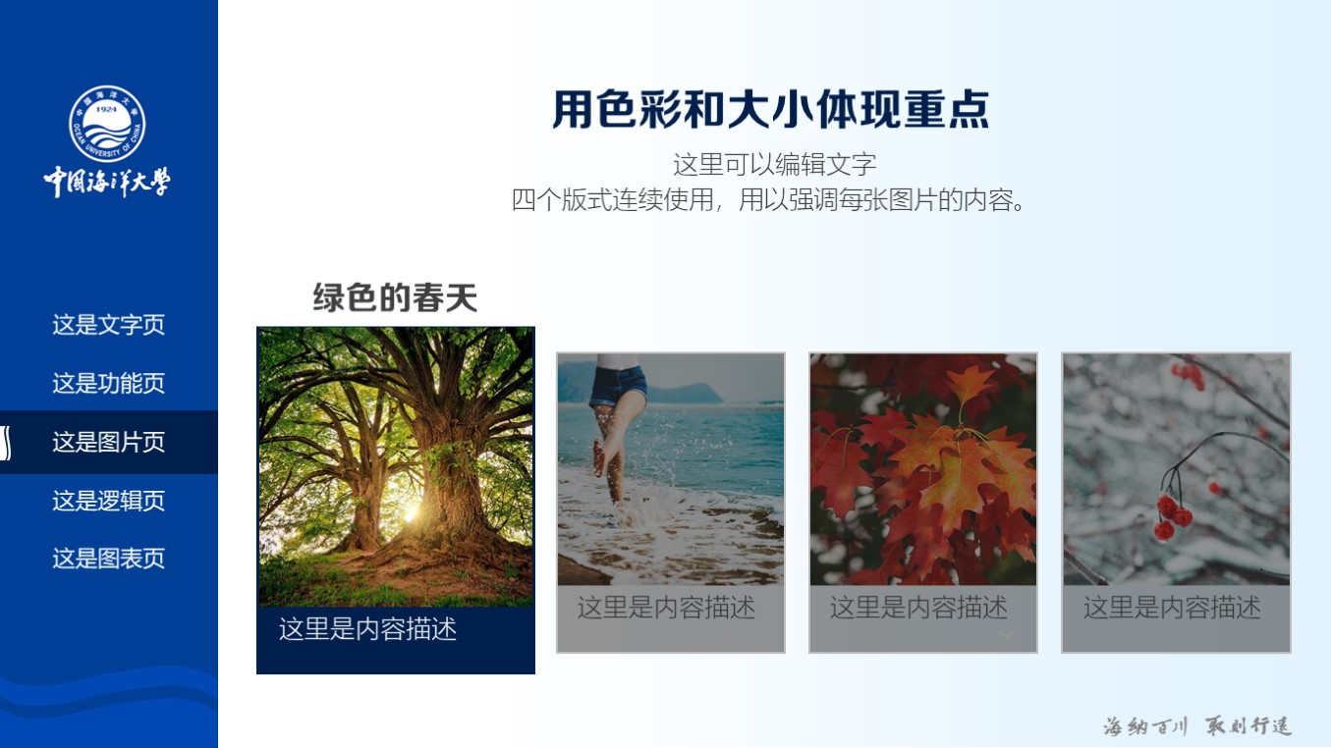
图片说明
PICTURE INSTRUCTIONS

Slide 47
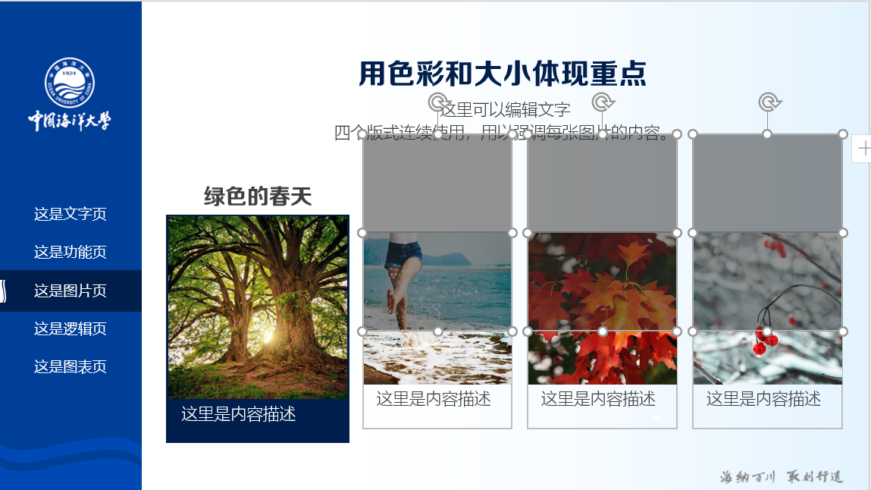
有蒙版时
移动蒙版更换图片
再将蒙版移回原位

Slide 48

功能说明
FUNCTION INSTRUCTIONS

Slide 49
注意保证
证书的层级顺序
最大的在最顶层

Slide 50
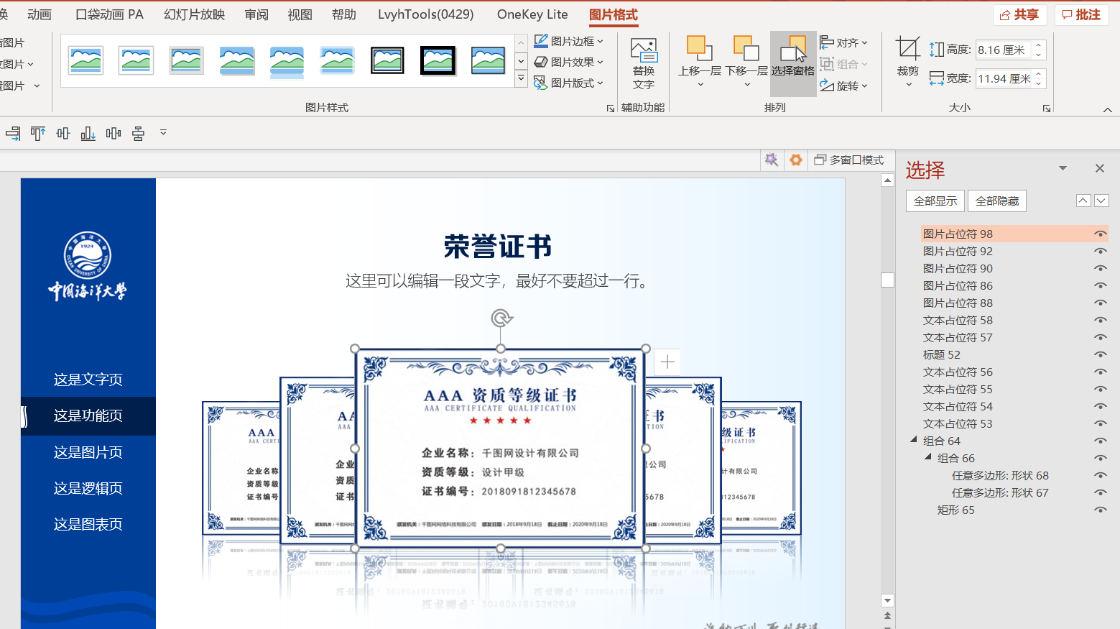
1
2
图片格式
3
选择窗格
调整顺序

Slide 51

图标说明
ICON INSTRUCTIONS

Slide 52

所有图标
均可一键替换
前提：安装iSlide插件

Slide 53
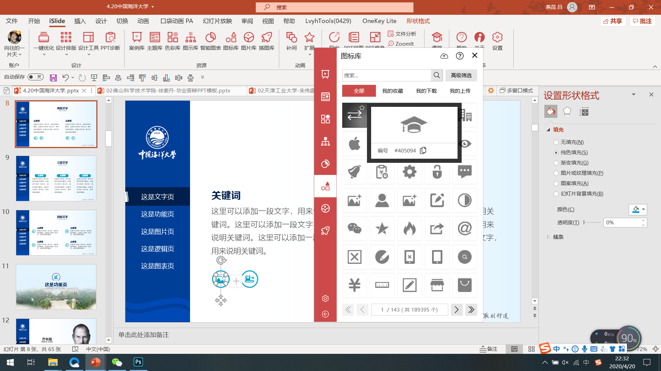
3
2
点击图标库
点击iSlide插件
4
选择想要的图标
1
点击想换的图标

Slide 54
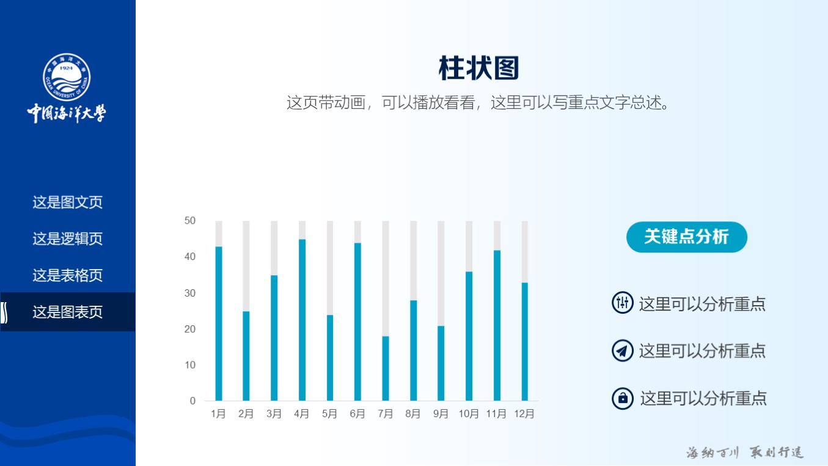
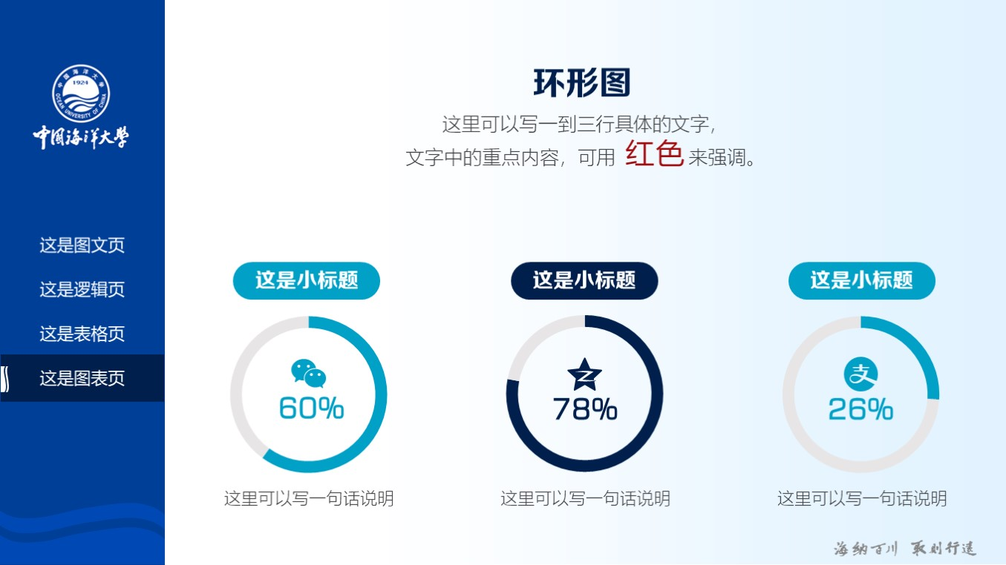
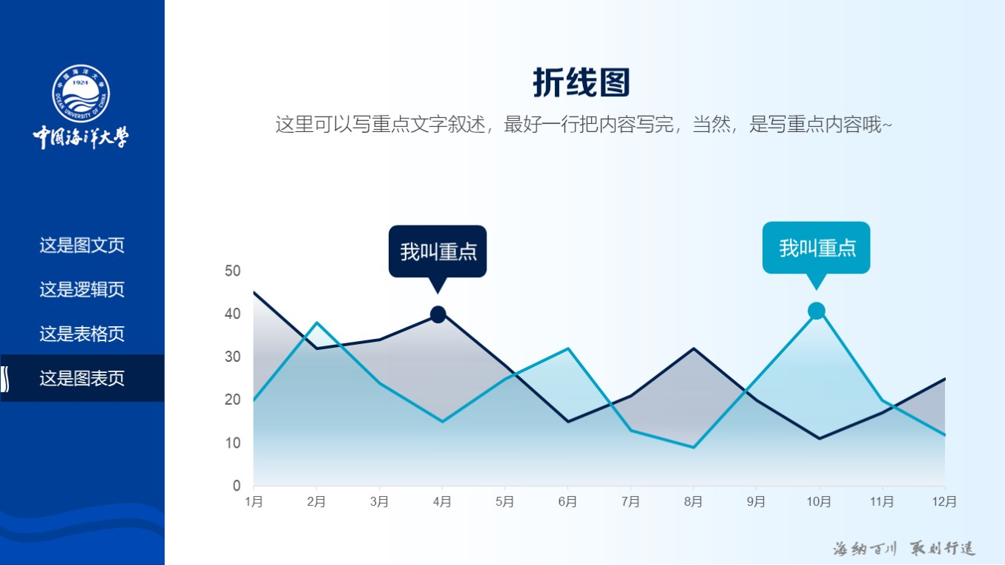
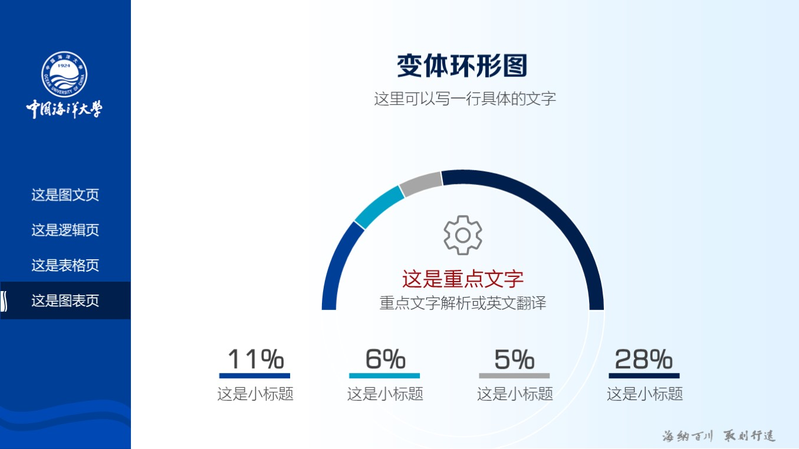
图表说明
CHART INSTRUCTIONS

Slide 55
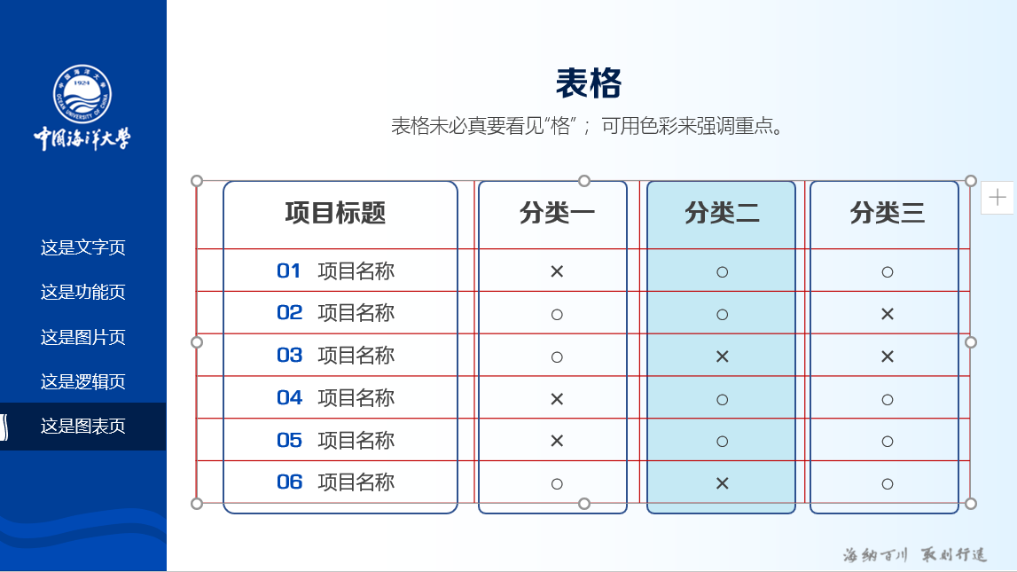
这是
色块+表格
色块置底，表格无底色、无边框

Slide 56
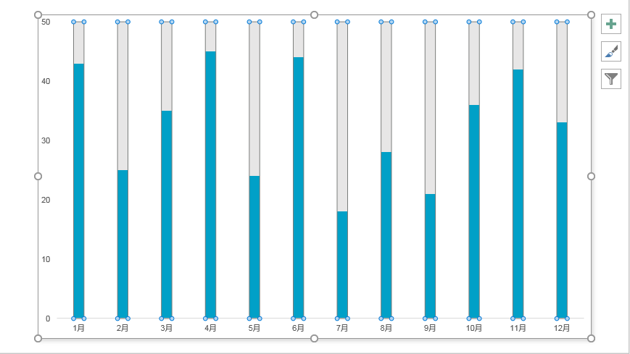

这是含有
两组数据的柱状图
系列重叠100%

Slide 57
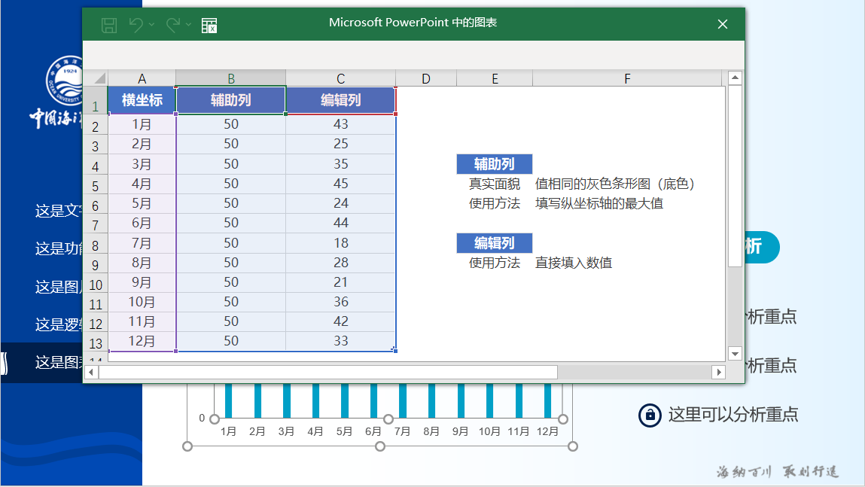

Slide 58
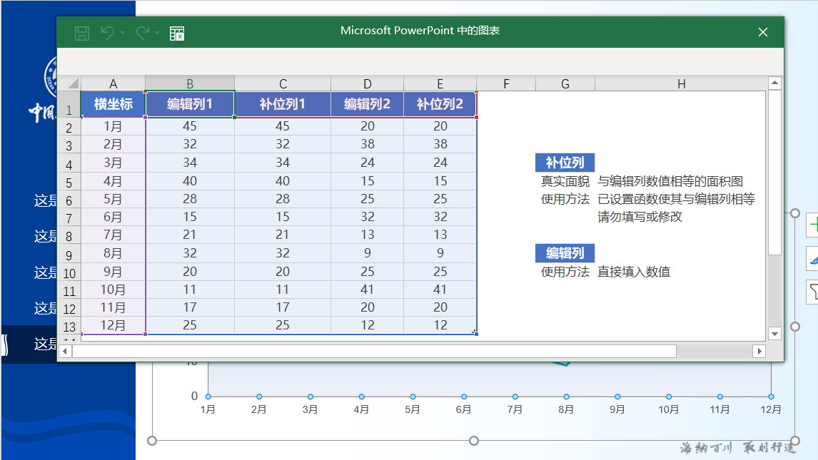
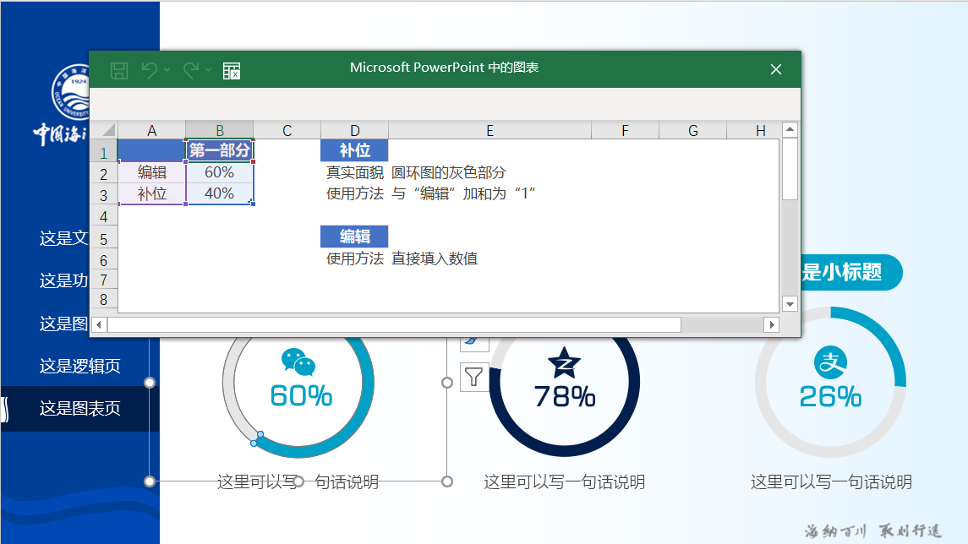
折线图、圆环图皆可编辑
EDITABLE

Slide 59
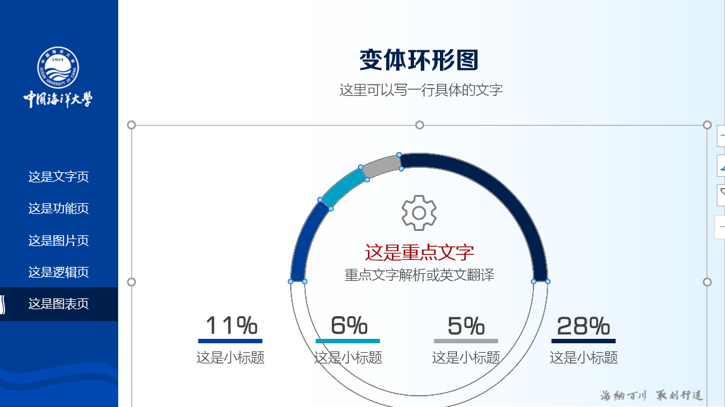
这其实是一个
五部分的圆环图
下面半圆50%无边框无填充

Slide 60
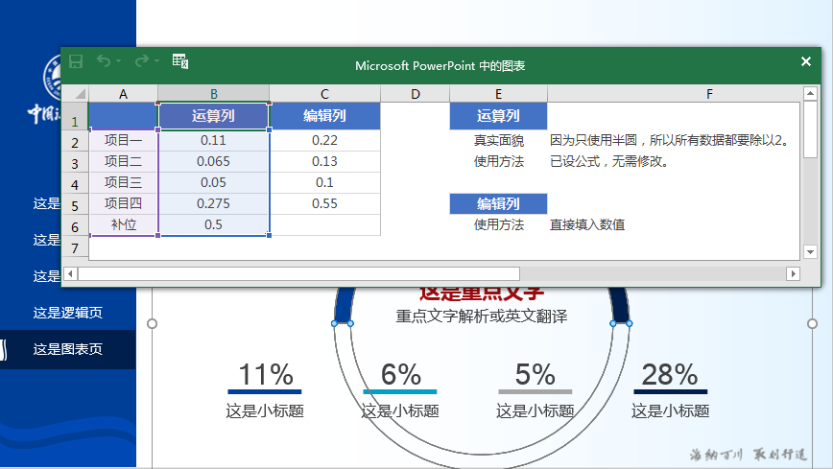

Slide 61
字体
FONTS
方正正粗黑简体
微软雅黑Light
微软雅黑
BPG ExtraSquare
Arial Black
Arial
手机登陆“和彩云”即可下载所有字体
http://caiyun.feixin.10086.cn/dl/105CpTHg15a5Z 提取密码:h4iH

Slide 62
图片
PICTURE
百度图片
千图网图片
海大官网图片
必应图片
千库网图片
iSlide图片库

Slide 63



色彩
COLOUR
校旗
校徽
官网banner

Slide 64
色彩
COLOUR
“
本模板并未设置主题色，无法一键换色，
因为我想把特有的蓝色留给大海，留给海大。

Slide 65


Slide 66


Slide 67
